Slide 1
Изготовление и использование нестандартного физкультурного оборудования для развития физических качеств ребенка

Slide 2
Цель: сформировать у детей потребность в ежедневных физических упражнениях и повысить функциональные возможности детского организма.

Slide 3
Нестандартное физкультурное оборудование – это оборудование, сделанное своими руками из неоформленного (бросового) материала и подручных средств.

Slide 4
Использование нетрадиционного физкультурного оборудования позволяет:
Мотивировать детей на двигательную активность;
Способствовать формированию физических качеств и двигательных умений детей;
Развивать чувство цвета, формы;
Формировать интерес к нестандартному оборудованию;
Развивать творчество и фантазию при использовании оборудования.

Slide 5
Нестандартное оборудование должно быть:
Безопасным
Максимально эффективным
Удобным к применению
Компактным
Универсальным
Технологичным и простым в применении
Эстетичным

Slide 6
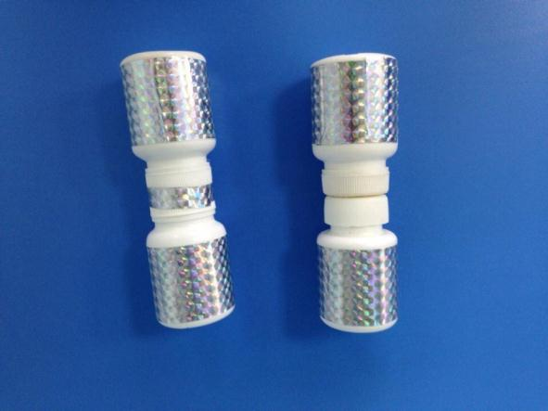
«Гантели» Материал: пластиковые бутылки, деревянная палочка для соединения бутылок между собой, цветной скотч или изолента, горох (или другой материал для их наполнения). Задачи: учить выполнять ОРУ с предметом, для развития силы рук, воспитывать любовь к спорту.

Slide 7
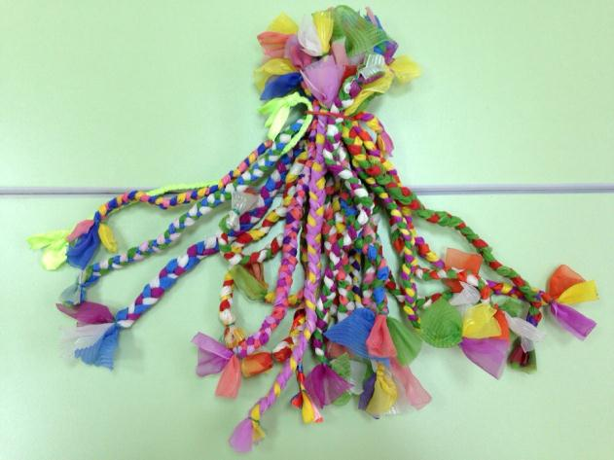
«Косички» Материал: шерстяные нитки, атласные ленты или хлопчатобумажные нитки. Задачи: используются для занятия ОРУ, для подвижных игр.

Slide 8
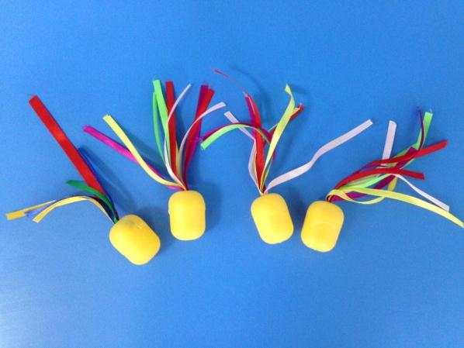
«Веселые карандаши» Материал: оборудование изготовлено из контейнера от шоколадного яйца, атласной ленты. Задачи: массаж ладоней (вращение между ладоней, улучшение кровообращения в них). Массаж стоп. Учить выполнять ОРУ.

Slide 9
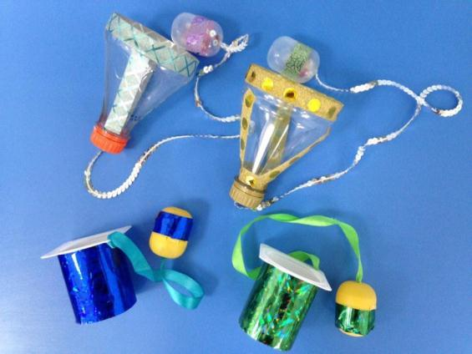
«Бильбоке» Материал: пластиковые бутылки, ленты. капсулы от шоколадных яиц, самоклеющаяся бумага, изолента Задачи: развивать глазомер, координацию мелких движений, тренировать предплечье и кисти рук Варианты использования: к ручке пластмассовой бутылки привязана тесьма или лента, а другой её конец прикреплен к контейнеру от шоколадного яйца. Дети подбрасывают контейнер вверх и бутылочкой ловят его. Если поймали — молодцы!

Slide 10
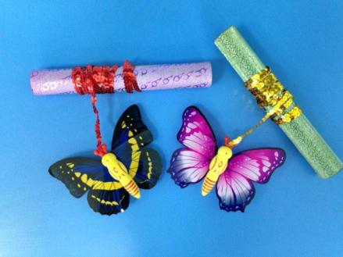
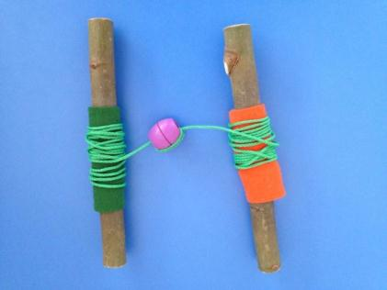
«Моталочки» Материал: мягкие игрушки, тесьма и палочка Задачи: развивать мелкую моторику пальцев рук и ловкость.

Slide 11
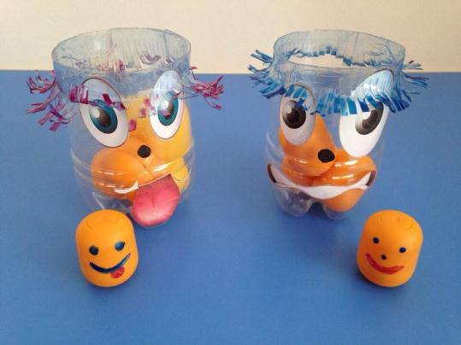
«Веселые рожицы» Материал: пластиковые бутылки обрезанные наполовину., самоклеющаяся пленка, киндеры. Задачи: развивать ловкость, координацию движений, сноровку и меткость. Варианты использования: киндеры рассыпаем на полу и перемешиваем. По команде: «Раз, два, три», дети собирают киндеры в бутылку с такой же рожицей. Кто первый соберет, тот и молодец!

Slide 12
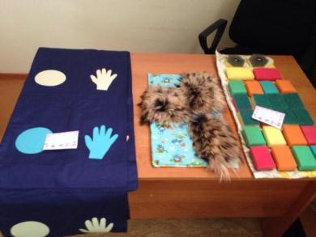
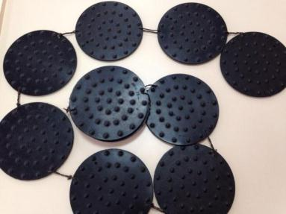
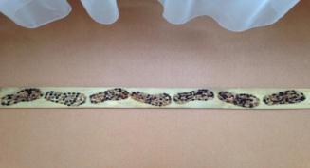
«Дорожки здоровья» Материал: плотная ткань, разнообразный материал для массажа стопы (камни, крышечки, пуговицы, использованные фломастеры, счетные палочки, крупы и многое другое) Задачи: осуществлять профилактику плоскостопия; укреплять иммунитет, развивать внимание, мышление, сообразительность.

Slide 13
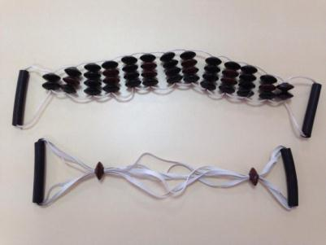
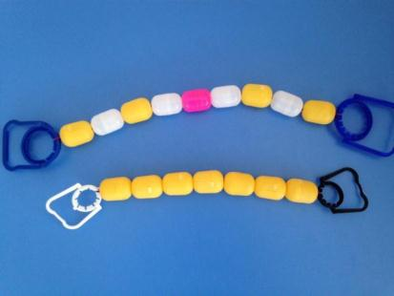
«Массажеры» Материал: капсулы от шоколадных яиц, ручки от 5 литровых бутылок, шнур, шило; рукавички или перчатки, бусинки и пуговицы Задачи: укреплять мышцы спины, груди и ног.

Slide 14
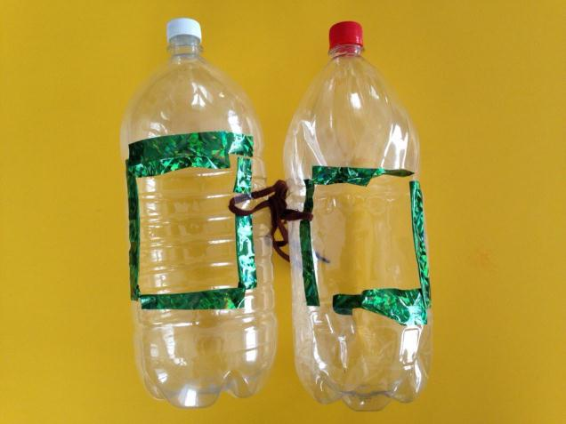
«Лыжный тандем» Материал: пластиковые бутылки 5л, шнурок, цветной скотч. Задачи: развивает равновесие, ритм и координацию движений.

Slide 15
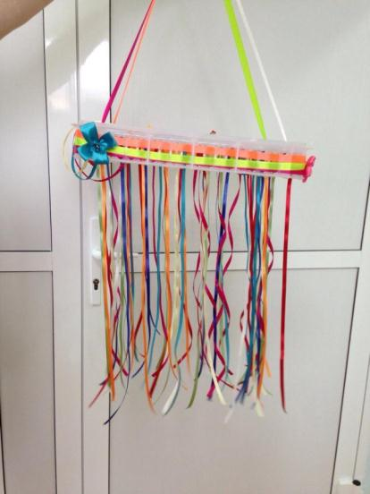
«Сухой дождь» Материал: пластиковая коробка, атласные ленты. Задачи: для развития дыхания, координации движений, релаксации.

Slide 16
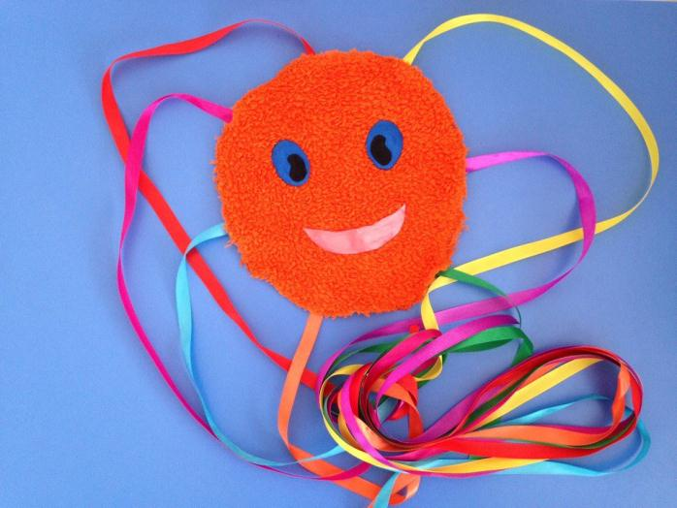
«Солнышко» Материал: плотная ткань, атласные ленты. Задачи: для развития координации движений, мышц стоп, гимнастика для глаз.

Slide 17
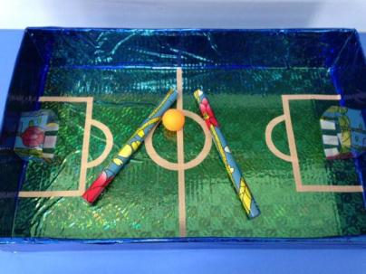
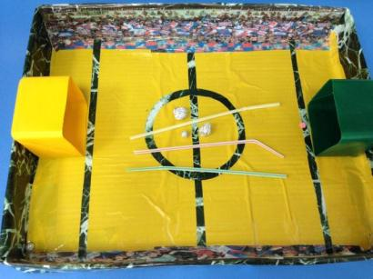
«Воздушный футбол» Задачи: используется для дыхательной гимнастики Материал: коробка, маленькая коробочка, самоклейка, прозрачный скотч, двусторонний скотч, ножницы, карандаш, фольга, трубочки.

Slide 18
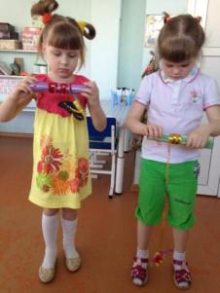
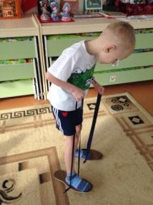
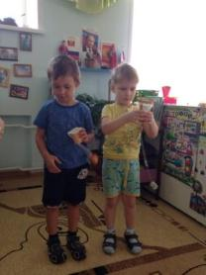
Использование нестандартного оборудования

Slide 19
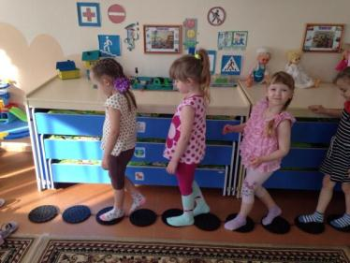
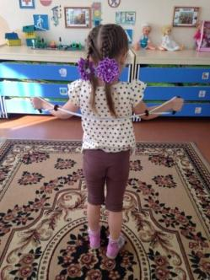
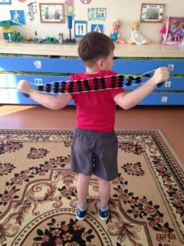

Slide 20
